Slide 1

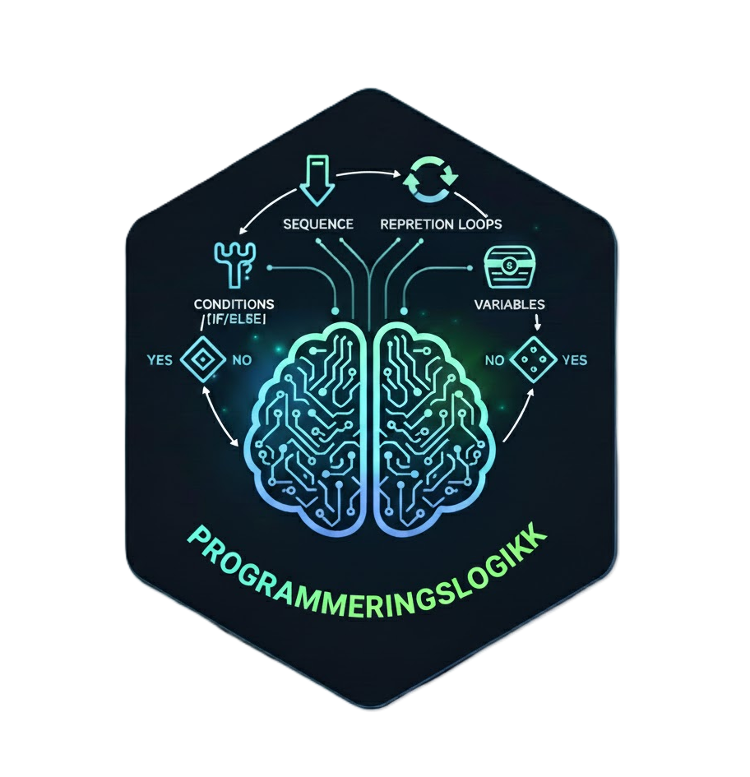

Slide 2
Hva er programmering?
Programmering er kunsten å skrive detaljerte, logiske instruksjoner som forteller en datamaskin nøyaktig hva den skal gjøre for å løse et problem.
Det handler om å ta en stor oppgave og bryte den ned i små, håndterbare steg, kalt en algoritme. Disse stegene skrives i et programmeringsspråk (som JavaScript eller Python) som datamaskinen kan forstå og utføre.
Ved hjelp av verktøy som variabler, betingelser (if/else) og løkker (for/while), styrer programmereren kontrollflyten i programmet.
Dette logiske arbeidet gjør det mulig å lage alt fra komplekse apper og dataspill til interaktive nettsider.

Slide 3
Sekvenser
Sekvens er den mest grunnleggende regelen for hvordan et program utføres.
Det betyr at datamaskinen utfører instruksjonene i en fast, lineær rekkefølge, akkurat slik de er skrevet, fra topp til bunn.
Tenk på det som å følge en oppskrift eller en monteringsanvisning. Du må fullføre det ene steget før du kan begynne på det neste.

Slide 4
Sekvensers virkemåte
Rekkefølge er Lov/Krav: Hver linje med kode eller instruksjon utføres nøyaktig i den rekkefølgen den står.
Ingen Hopp: Programmet hopper verken over en linje eller gjentar en linje på dette stadiet.
Fullførelse: Hver instruksjon må fullføres før programmet går videre til neste instruksjon.

Slide 5
Variabler
I programmering er en variabel en navngitt lagringsplass i datamaskinens minne.
Tenk på det som en merket boks eller et navneskilt du bruker for å holde på en spesifikk verdi.
Kjernen i ordet "Variabel" er at verdien kan variere (endres) underveis i programmet.

Slide 6
Variablers oppgave
Huske data: Lagre inndata fra en bruker (f.eks. navn eller alder).
Mellomlagre resultater: Holde resultatet av en beregning (f.eks. en sum).
Kontrollere tilstand: Huske om en knapp er trykket eller om en bruker er logget inn.

Slide 7
Sannhetsverdier
SANN & USANN / 1 & 0
(TRUE & FALSE)
En Boolean-variabel (eller sannhetsverdi) er en spesiell type variabel som kun har to mulige tilstander:
SANN (TRUE) ELLER USANN (FALSE)

Slide 8
Sannhetsverdier er selve nøkkelen til Logikk
SANN & USANN / 1 & 0
(TRUE & FALSE)
Den boolske datatypen er kritisk viktig fordi den er hjernen bak alle beslutninger og kontrollflyter i et program. Uten Boolean kan et program aldri avvike fra den fastsatte sekvensielle rekkefølgen.
- Hvis svaret er SANN (True), åpnes porten, og en spesifikk kodeblokk kjøres.
- Hvis svaret er USANN (False), holdes porten lukket, og koden hoppes over.

Slide 9
Sannhetsverdier
Oversetter fra Menneske til Maskin
Vår menneskelige logikk er full av "enten/eller"-situasjoner:
"Skal jeg ta bussen?« "Er jeg trøtt?" "Har jeg nok penger?«
Boolean er den digitale måten å representere disse binære (to-valgs) spørsmålene på.
Fordi datamaskiner jobber med 0 (USANN) og 1 (SANN), er Boolean den perfekte broen mellom menneskelig logikk og datamaskinens elektriske logikk. Det er det språket datamaskinen bruker for å resonere.

Slide 10
Logiske Operatører
Logiske Operatører er verktøyene vi bruker for å kombinere eller endre én eller flere sannhetsverdier (SANN/USANN) for å produsere et enkelt, nytt sannhetsverdi som resultatet.
Dette er avgjørende når du skal skrive en betingelse som krever at flere ting må være sanne, eller at minst én ting må være sann.

Slide 11
Logiske Operatører
OG (AND): Krever at begge betingelsene er SANN for at hele uttrykket skal bli SANN.
ELLER (OR): Krever at minst én av betingelsene er SANN for at hele uttrykket skal bli SANN.
IKKE (NOT): Snu sannhetsverdien til en betingelse (SANN blir USANN, og USANN blir SANN).
EKSKLUSIV ELLER (XOR): Krever at kun én, men ikke begge, betingelser er SANN for at uttrykket skal bli SANN.

Slide 12
Betingelser
(Conditions)
IF / ELSE-strukturen (på norsk: HVIS / ELLERS) er programmeringslogikkens verktøy for å ta valg (Utvalg).
Den lar programmet avvike fra den faste, sekvensielle flyten (topp-til-bunn) ved å sjekke om en betingelse er sann eller usann.
Prinsippet: Programmet utfører en blokk med kode HVIS en betingelse er sann, og en annen blokk ELLERS.

Slide 13
Betingelser
(Conditions)
Løkker er programmeringslogikkens verktøy for repetisjon.
En løkke lar deg kjøre en sekvens av instruksjoner flere ganger uten å måtte skrive den samme koden om og om igjen.
Tenk deg at du skal skrive ut tallene fra 1 til 1000.
Uten løkker måtte du skrevet
SKRIV UT 1, SKRIV UT 2, helt til SKRIV UT 1000. Løkker automatiserer dette.
Effektivitet: Reduserer mengden kode drastisk.
Skalerbarhet: Gjør programmet i stand til å håndtere en ukjent eller stor mengde data (f.eks. alle navnene i en database).

Slide 14
Se på YouTube tutorial om Raptor
https://www.youtube.com/playlist?list=PLnjnebhbRnHRDeeNzgSF7li16tR0ygzM1
Se på kun de 3 første.

Slide 15
Oppgave 1
Design en algoritme i Raptor som har som mål å samle inn informasjon fra en bruker og deretter presentere den i en sammenhengende fortelling.
Programmet skal først be brukeren om å oppgi fire forskjellige data:
Navn
Alder
Skole
Linje
Etter at all informasjonen er samlet inn, skal programmet skrive ut én enkelt setning eller kort historie der det bruker alle de fire innsamlede dataene på logisk riktig plass.
Dette krever at du bruker Variabler for å lagre informasjonen og sikrer at all Input og Output skjer i riktig Sekvens.

Slide 16
Oppgave 2
Design en algoritme i Raptor som simulerer en enkel alderssjekk, der resultatet lagres direkte som en sannhetsverdi.
Bruk en Variabel til å lagre den faste aldersgrensen for arrangementet (sett den til 18).
Be brukeren om å oppgi sin alder (lagret i variabelen BrukerAlder).
Bruk et Assignment (Tildeling)-symbol til å opprette en ny Boolean-variabel kalt Kan_Komme_Inn.
Denne variabelen skal settes til resultatet av en sammenligning som sjekker om BrukerAlder er større enn eller lik aldersgrensen.
(Eksempel: Kan_Komme_Inn = BrukerAlder >= Aldersgrense)
Skriv ut den endelige verdien av Kan_Komme_Inn (som vil være enten TRUE eller FALSE).

